Slide 1
Необходими знания
Базови познания за общата система от типове в .NET (Common Type System)
Базови познания за езика C#

Slide 2
Съдържание
Стандартът Unicode
Типът System.Char
Символни низове. Класът System.String
Escaping последователности
Ефективно конструиране на низове чрез класа StringBuilder
Класът StringInfo
Интерниране на низовете
Форматиращи низове
Потребителско форматиране
Интернационализация и култури

Slide 3
Съдържание (2)
Парсване на числа и дати
Кодиращи схеми и конвертиране. Класът System.Text.Encoding
Кодиране Base64
Работа с Unicode във Visual Studio .NET

Slide 4


Стандартът Unicode
Стандартът Unicode съпоставя уникален номер на всеки знак (символ) от азбуките и йероглифните системи на езиците по цял свят
Например:
  знакът "A" (A главно, латинско) има номер 65 (0x41)
  знакът "⅔" (математически символ "две трети") има номер 8532 (0x2154)
  знакът "♥" (сърце) има номер 9829 (0x2665)
  знакът " " (листо на традиционен китайски) има номер 33865 (0x8449)
  знакът " " (музикален символ "нота шестнайсетинка") има номер 119137 (0x1D161)
Номерирането на знаците е глобално и не зависи от платформата, операционната система и езика за програмиране

Slide 5
Стандартът Unicode
Unicode 4.0 стандартът дефинира 96 248 знака, но кодиращите схеми, които се използват, позволяват да се поддържат над 1 милион различни знака
Една графема (графичен символ) може да се състои от:
  единичен Unicode знак
  последователност от базов Unicode знак и комбиниращи Unicode знаци
Например:
  графемата "A" се представя с единичен Unicode знак 0x0041
  графемата "А̣" (А с точка отдолу) се представя с последователността 0x0041, 0x0323

Slide 6
Стандартът Unicode
За съхранение и пренасяне на Unicode текстове се използват кодиращи схеми, които представят всеки знак като поредица от 8-битови, 16-битови или 32-битови стойности
В .NET Framework се използва кодиращата схема UTF-16, която представя един знак като една или две 16-битови стойности
  По-често използваните Unicode знаци се представят с една 16-битова стойност, а останалите – с две (с кодова двойка)
Стандартът Unicode постоянно се развива под контрола на Unicode консорциумът – www.unicode.org

Slide 7
Типът System.Char
Типът System.Char е стойностен тип и съхранява 16-битова стойност
Една инстанция на System.Char не винаги съответства на един Unicode знак или графема
Някои Unicode графеми се съхраняват в две или повече Unicode стойности
Основни методи на System.Char:
  За класификация на символите: IsLetter(…), IsDigit(…), IsSeparator(…), IsSymbol(…), IsWhiteSpace(…), GetUnicodeCategory(…), ...
  За смяна на регистъра (малки/главни букви) – ToLower(), ToUpper() – може да се задава култура (ще разгледаме това по-нататък)

Slide 8
Какво представляват низовете?
Символните низове (strings, стрингове) представляват последователности от Unicode знаци в кодиране UTF-16
В .NET Framework за работа с низове се използва класът System.String
Класът System.String (string в C#)
  Съдържа неизменима последователност от символи (System.Char)
  Използва Unicode за да поддържа много езици едновременно
  Съхранява низовете в динамичната памет (защото System.String е референтен тип)

Slide 9
Символни низове – пример
static void Main(string[] args)
{
string s = "Няма бира!";
string s2 = s;
s = "Докараха бира!";
s += " ... и трезви няма.";
Console.WriteLine("s = {0}", s);
Console.WriteLine("s2 = {0}", s2);
}
s
"Няма бира!"

Slide 10
Символни низове – пример
static void Main(string[] args)
{
string s = "Няма бира!";
string s2 = s;
s = "Докараха бира!";
s += " ... и трезви няма.";
Console.WriteLine("s = {0}", s);
Console.WriteLine("s2 = {0}", s2);
}
s
"Няма бира!"
s2

Slide 11
Символни низове – пример
static void Main(string[] args)
{
string s = "Няма бира!";
string s2 = s;
s = "Докараха бира!";
s += " ... и трезви няма.";
Console.WriteLine("s = {0}", s);
Console.WriteLine("s2 = {0}", s2);
}
s
"Няма бира!"
s2
"Докараха бира!"

Slide 12
Символни низове – пример
static void Main(string[] args)
{
string s = "Няма бира!";
string s2 = s;
s = "Докараха бира!";
s += " ... и трезви няма.";
Console.WriteLine("s = {0}", s);
Console.WriteLine("s2 = {0}", s2);
}
s
"Няма бира!"
s2
"Докараха бира!"
"Докараха бира! ... и трезви няма."

Slide 13
Класът System.String
По важни методи и свойства на класа System.String:
  Length – връща дължината на низа
  Equals(string) – сравнява низа с друг низ
  Compare(string, string) – сравнява два низа лексикографски един с друг (прави се разлика между малки и главни букви)
  оператори == и != – също сравняват низове
  оператори + и += – слепват низове
  this[int] – индексатор, който връща символа на зададената позиция (броенето започва от 0)
  StartsWith(string) – проверява дали низът започва с посочения низ
  EndsWith(string) – проверява дали низът завършва с посочения низ

Slide 14
Класът String – пример
static void Main(string[] args)
{
string s = "Няма бира!";
for (int i=0; i<s.Length; i++)
{
Console.WriteLine("s[{0}] = {1}", i, s[i]);
}
string s2 = "Няма " + "бира!";
if (s == s2) // истина
{
// низовете имат еднаква стойност
Console.WriteLine("s == s2");
}
if (s.StartsWith("Няма")) // истина
{
Console.WriteLine("Няма, но ще докарат!");
}
}

Slide 15
Класът System.String
По важни методи и свойства на класа System.String:
  Substring(int startIndex, int Length) – извлича подниз по дадено начало и дължина
  IndexOf(string) – връща позицията на първото срещане на посочения низ или -1.
    Има още няколко overload варианта – за търсене започвайки от даден начален индекс, по начален индекс и дължина и т.н. (вж. MSDN за повече информация)
  LastIndexOf(string str) – връща позицията на последното срещане на посочения низ

Slide 16
Класът String – пример
string s = "Няма бира!";
string b = s.Substring(5, 4); // b = "бира"
Console.WriteLine(
"\"{0}\".Substring(5,4) is \"{1}\".", s, b);
// Резултат: "Няма бира!".Substring(5,4) is "бира".
int beerIndex = s.IndexOf("бира"); // 5
Console.WriteLine(
"The index of \"{0}\" in \"{1}\" is {2}.",
"бира", s, beerIndex);
// Резултат: The index of "бира" in "Няма бира!" is 5.
int vodkaIndex = s.IndexOf("водка"); // -1
Console.WriteLine(
"The index of \"{0}\" in \"{1}\" is {2}.",
"водка", s, vodkaIndex);
// Резултат: The index of "водка" in "Няма бира!" is -1.

Slide 17
Класът System.String
По важни методи и свойства на класа System.String:
  Split(params char[]) – разделя низа на множество от низове спрямо зададена група разделящи символи
  Join(string, string[]) – слепва поредица от низове посредством зададен разделител
  Format(string, params object[]) – връща низ, получен чрез замяна на форматиращите идентификатори с посочените за тях стойности (като Console.WriteLine(…))
  PadLeft(int, char) – подравнява отляво до посочената дължина със зададения символ
  PadRight(int, char) – подравнява отдясно до посочената дължина със зададения символ

Slide 18
Класът String – пример
string wisdom = "Петър плет плете, през три пръта " +
"преплита. Подпри, Петре, плета!";
string[] words = wisdom.Split(' ', ',', '.', '!');
foreach (string w in words)
{
if (w != "")
{
Console.Write("{0} ", w);
}
}
Console.WriteLine();
// Резултат: Петър плет плете през три пръта преплита Подпри Петре плета
string[] drinks = {"бира", "ракия", "вино", "водка"};
string wordsList = String.Join(", ", drinks);
Console.WriteLine("Остана само: {0}.", wordsList);
// Резултат: Остана само: бира, ракия, вино, водка.

Slide 19
Класът String – пример
string nonsense = String.Format(
"Доказано е, че {0} + {1} = {2}, но само при " +
"достатъчно големи стойности на {3}.", 2, 2, 5, 2);
Console.WriteLine(nonsense);
// Резултат: Доказано е, че 2 + 2 = 5, но само при достатъчно големи стойности на 2.
string formattedDate = String.Format(
"Днес е {0:d.MM.yyyy} г.", DateTime.Now);
Console.WriteLine(formattedDate);
// Резултат: Днес е 2.08.2004 г.
const int SIZE = 15;
string formattedName = "Бай Иван".PadLeft(SIZE, ' ');
string formattedSum = "131.7 лв.".PadLeft(SIZE, '0');
Console.WriteLine("Вашето име : {0}", formattedName);
Console.WriteLine("Вие дължите: {0}", formattedSum);
// Резултат:
// Вашето име : Бай Иван
// Вие дължите: 000000131.7 лв.

Slide 20
Класът System.String
По-важни методи и свойства на класа System.String:
  Trim(params char[]) – изтрива всички зададени символи от началото и края на низа
  ToLower() – заменя всички главни букви със съответните им малки, обратно на ToUpper()
  Insert(int index, string) – връща нов низ, получен чрез вмъкване на посочения низ преди зададената позиция
  Remove(int index, int count) – връща нов низ, получен чрез премахване на зададена поредица от символи
  Replace(string oldVal, string newVal) – връща низ, получен чрез замяна на всички срещания на даден низ с даден друг низ

Slide 21
Класът String – пример
string example = ", мента, мастика, коняк.";
string trimmed = example.Trim(',', '.', ' ');
Console.WriteLine(trimmed);
// Резултат: мента, мастика, коняк
String upDemo = trimmed.ToUpper();
Console.WriteLine(upDemo);
// Резултат: МЕНТА, МАСТИКА, КОНЯК
string insertDemo = upDemo.Insert(7, "боза, ");
Console.WriteLine(insertDemo);
// Резултат: МЕНТА, боза, МАСТИКА, КОНЯК
string removeDemo = insertDemo.Remove(11, 9);
Console.WriteLine(removeDemo);
// Резултат: МЕНТА, боза, КОНЯК
string replaceDemo = removeDemo.Replace(", ", " + ");
Console.WriteLine(replaceDemo);
// Резултат: МЕНТА + боза + КОНЯК

Slide 22
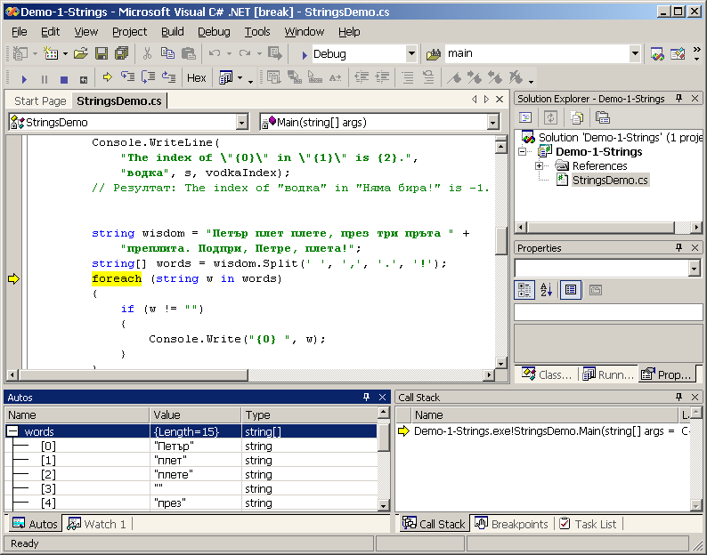
Демонстрация #1
Проследяване на изпълнението на по-важните методи на класа String

Slide 23
Escaping последователности
Когато ви трябват специални символи, които не могат да се представят текстово в програмата, се използват escaping последователности
Escaping последователностите при компилация се трансформират от до символите, които заместват
Някои често използвани escaping последователности са:
  \xXX – обозначава символ с ASCII код XX (шестнайсетично), напр. \x0A е символ за нов ред, а \0x41 е буквата A (главна, латинска)
  \uXXXX – обозначава Unicode символ с номер XXXX (шестнайсетично), напр. \u03A3 е символа Σ, а \u20AC е символа €

Slide 24
Escaping последователности
Още escaping последователности:
  \n – символ за нов ред LF (line feed) (\x0A)
  \r – символ CR (carriage return) (\x0D)
  \" – символ кавички (\x22)
  \t – символ табулация (\x09)
  \' – символ апостроф (\x27)
  \\ – символ обратна наклонена черта (\x5C)
  \0 – символ null (\x00)
Символът @ преди даден низ указва, че низът е цитиран (verbatim string) и изключва escaping последователностите:
string fileName = @"C:\Windows\System32\calc.exe";

Slide 25
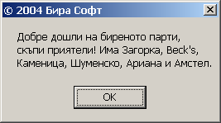
Escaping – пример
static void Main(string[] args)
{
string message = @"Добре дошли на биреното парти,
скъпи приятели! Има Загорка, Beck's,
Каменица, Шуменско, Ариана и Амстел.";
string copyright = "\xA9 2004 Бира Софт";
System.Windows.Forms.MessageBox.Show(
message, copyright);
}

Slide 26
Никога не пишете такъв код!
string result = "";
for (int i=0; i<10000; i++)
{
result += "някакъв текст";
}
Изключително неправилно е в често изпълняван код (напр. в цикъл) да се променя стойността на String обект
Това води до многократно създаване на нов обект и унищожаване на стария
Скоростта на изпълнение е трагично бавна
Не използвайте в цикъл +, +=, Insert(…) и Remove(…) методите от класа String

Slide 27
Класът StringBuilder
За обработка на низове се използва класът System.Text.StringBuilder
Той съхранява поредица от символи, също като класа String, но за разлика от него, символите могат да се променят
StringBuilder позволява ефективна обработка на низове
StringBuilder заделя буферна памет с по-голям размер, отколкото е необходим за съхранение на символите
При запълване на буферната памет, се заделя буферна памет с по-голям размер и символите се копират в нея

Slide 28
Класът StringBuilder
Aко се използва StringBuilder вместо String при всяка промяна на низа не се създава нов обект (освен ако буферната памет не свърши)
Използването на StringBuilder е задължително когато в често изпълняван код се променя съдържанието на низ:
StringBuilder resultBuilder =
new StringBuilder();
for (int i=0; i<10000; i++)
{
resultBuilder.Append("някакъв текст");
}
string result = resultBuilder.ToString();

Slide 29
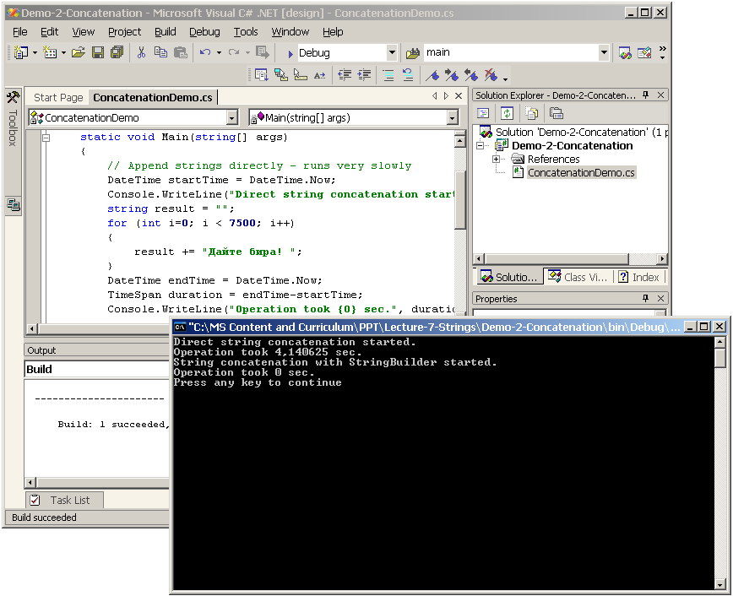
Демонстрация #2
Сравнение на скоростта на String и StringBuilder при слепване на низове

Slide 30
Класът StringBuilder
Класът StringBuilder предлага следните методи и свойства за промяна на съдържащия се в него символен низ:
  индексатор this[] – за четене и промяна на символ по зададена позиция
  Append(…) – добавя зададения низ или друг обект към края на низа
  AppendFormat(…) – добавя форматиран низ към края на низа
  Insert(…) – вмъква низ или друг обект на зададена позиция
  Remove(…) – изтрива последователност от символи
  Replace(…) – заменя всички срещания на даден низ с друг низ

Slide 31
Класът StringBuilder – пример
public string UpcaseTextInBrackets(string aText)
{
StringBuilder result = new StringBuilder(aText);
int brackets = 0;
for (int i=0; i<result.Length; i++)
{
if (result[i] == '(')
{
brackets++;
}
else if (result[i] == ')')
{
brackets--;
}
else if (brackets > 0)
{
result[i] = Char.ToUpper(result[i]);
}
}
string resultStr = result.ToString();
return resultStr;
}

Slide 32
Класът StringBuilder
При построяване на големи низове, е добре буферната памет да се заделя наведнъж:
  може да се задели в конструктора на класа StringBuilder при създаването му
  може да се задели и по-късно с метода EnsureCapacity(int)
Свойството Capacity показва размера на заделената в момента буферна памет
  винаги е изпълнено Capacity >= Length
част от заделената буферна памет не се ползва и стои в резерв за бъдещи операции, увеличаващи размера на низа

Slide 33
Класът StringBuilder – пример
static string CreateXmlInvoice(
string aName, double aAmmount)
{
StringBuilder invoiceXml = new StringBuilder(1024);
invoiceXml.Append("<?xml version=\"1.0\"?>\n");
invoiceXml.Append("<invoice>\n");
invoiceXml.AppendFormat(
"\t<name>{0}</name>\n", aName);
invoiceXml.AppendFormat(
"\t<ammount>{0}</ammount>\n", aAmmount);
invoiceXml.Append("</invoice>\n");
return invoiceXml.ToString();
}
static void Main(string[] args)
{
string invoice = CreateXmlInvoice("Бай Иван", 137.60);
Console.WriteLine(invoice);
}

Slide 34
Класът StringInfo
Според Unicode стандарта някои символи (графеми) се представят с повече от една 16-битова стойност (повече от един char)
Класът StringInfo дава възможност за обработка на низове графема по графема
  Методът GetTextElementEnumerator(string) връща итератор по отделните графеми на низа
    Методите MoveNext() и GetTextElement() осъществяват достъп до поредната графема от итератора
  Методът ParseCombiningCharacters(string) връща индексите на графемите от подадения низ

Slide 35
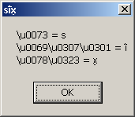
Класът StringInfo – пример
String s = "s\u0069\u0307\u0301\u0078\u0323";
TextElementEnumerator graphemes =
StringInfo.GetTextElementEnumerator(s);
StringBuilder text = new StringBuilder();
while (graphemes.MoveNext())
{
string grapheme =
graphemes.GetTextElement();
foreach (char ch in grapheme)
{
text.AppendFormat(
"\\u{0:X4}", (int) ch);
}
text.Append(" = " + grapheme);
text.Append(Environment.NewLine);
}
MessageBox.Show(text.ToString(), s);

Slide 36
Интерниране на низовете
С цел спестяване на памет CLR поддържа таблица на всички низови константи в програмата, наречена "intern pool"
Така еднаквите константи се съхраняват в паметта физически на едно и също място
Низ, който се намира в "intern pool" областта на CLR се нарича интерниран
Сравняването на два интернирани низа е много бързо, защото вместо сравняване на съставящите ги символи се извършва просто сравнение на референциите им
Всички константни низове в програмата се интернират автоматично при компилация

Slide 37
Интерниране на низовете
За спестяване на памет и ускоряване на операцията "сравнение на низове" програмистът може ръчно да интернира низове по време на изпълнение:
  Методът String.Intern(string) добавя зададения низ към областта "intern poll" (ако вече не е там) и връща референция към него
  Методът String.IsInterned(string) проверява дали даден низ е в областта "intern poll" и връща референция към него, ако е там
string s1 = "Няма бира!";
string s2 = "Няма "; s2 = s2 + "бира!";
Console.WriteLine(Object.ReferenceEquals(s1, s2)); // False
s2 = String.Intern(s2);
Console.WriteLine(Object.ReferenceEquals(s1, s2)); // True

Slide 38
Форматиращи низове
В .NET Framework широко се използват форматиращи низове, напр. в методите:
  IFormattable.ToString(string format)
  String.Format(string format, …)
  Console.WriteLine(…)
  StringBuffer.AppendFormat(…)
Форматирането се задава с форматиращи символи и комбинации от тях, например:
string s = 42.ToString("C5"); // s = "00042"
string s = String.Format("{0:P2}", 0.374); // s = "37,4 %"
Console.WriteLine("Приходите за {0:d.MM.yyyy г.} са " +
"{1:C2}", DateTime.Now, 1872.43);
// Резултат: Приходите за 4.08.2004 г. са 1 872,43 лв

Slide 39
Форматиращи низове
Методите, които приемат съставен форматиращ низ (composite formatting string) и променлив брой аргументи изискват параметрите да се номерират и поставят във фигурни скоби, съдържащи незадължителен форматиращ низ:
Console.WriteLine("Здравейте, {0}!\n" +
"Днес е {1:dd.MM.yyyy, а часът е HH:mm:ss}.\n" +
"Вие сте посетител номер {2:D6}.\nДължите {3:C2}.",
"Бай Иван", DateTime.Now, 38, 17.40);
// Резултат:
// Здравейте, Бай Иван!
// Днес е 04.08.2004, а часът е 19:01:09.
// Вие сте посетител номер 000038.
// Дължите 17,40 лв.

Slide 40
Форматиращи низове за числа
За форматиране на числа се използват символите:
  D – форматира цяло число във вид на последователност от цифри, евентуално предшествани от знак минус в началото
  C – форматира число в стандартния формат за валута за текущата нишка
  E – форматира число в стандартен запис, например -3,270000E+038
  X – форматира цяло число в шестнайсетична бройна система
  P – форматира число във вид на проценти
Цифра след форматиращия низ задава точността (броя цифри след десетичната запетая или броя цифри при цели числа)

Slide 41
Форматиране на числа – пример
int i = 100;
string formatted = i.ToString("C");
Console.WriteLine(formatted);
// Резултат: 100,00 лв
// (при български настройки на Windows)
double d = -3.27e38;
Console.WriteLine("{0:E}", d);
// Резултат: -3,270000E+038
int value = 29690;
Console.WriteLine("0x{0:X8}", value);
// Резултат: 0x000073FA
double p = 0.3378;
Console.WriteLine("{0:P}", p);
// Резултат: 33,78 %

Slide 42
Форматиращи низове за числа
При отпечатване на числа може да се задават и собствени шаблони за форматиране:
  # – замества единична цифра (при липса на цифра нищо не се отпечатва)
  0 – замества единична цифра (при липса на цифра се отпечатва 0)
  . – замества десетичната запетая
  , – замества разделител между хилядите
long tel = 359888123456;
Console.WriteLine("Тел. {0:(+###) (##) ### ## ##}", tel);
// Резултат: Тел. (+359) (88) 812 34 56
decimal sum = 4317.60M;
Console.WriteLine("Sum = {0:###,###,##0.00}", sum);
// Резултат: Sum = 4 317,60

Slide 43
Отместване при форматирането
При форматирано отпечатване може да се задава ширината на полето, в което трябва да се запише резултата, например:
  {0,10} – разполага нулевият аргумент в пространство от 10 символа, като допълва отляво с интервали
  {0,-8} – разполага нулевият аргумент в пространство от 8 символа, като допълва отдясно с интервали
decimal sum = 4317.60M;
Console.WriteLine("Sum = |{0,16:C}|", sum);
// Резултат: Sum = | 4 317,60 лв|
string ip = "62.44.14.203";
Console.WriteLine("IP: |{0,-20}|", ip);
// Резултат: IP: |62.44.14.203 |

Slide 44
Форматиращи низове за дати
При отпечатване на дати и часове (DateTime), се използват шаблони за форматиране:
  d, dd – замества деня от подадената дата (във вариант с и без водеща нула)
  M, MM – замества месеца от подадената дата (във вариант с и без водеща нула)
  yy, yyyy – замества годината от подадената дата (в двуцифрен или четирицифрен формат)
  h, HH, m, mm, s, ss – заместват час, минута, секунда (с и без водеща нула)
DateTime now = DateTime.Now;
Console.WriteLine("{0:d.MM.yyyy HH:mm:ss} ", now);
// Result: 28.07.2004 18:52:37

Slide 45
Потребителско форматиране
Типовете могат да дефинират собствено форматиране чрез имплементиране на интерфейса IFormattable
За целта се имплементира методът ToString(string format, IFormatProvider formatProvider)
class Money : IFormattable
{
private double mAmmount;
public Money(double aAmmount)
{
mAmmount = aAmmount;
}
(примерът продължава)

Slide 46
Потребителско форматиране
public string ToString(string aFormat,
IFormatProvider aFormatProvider)
{
if (aFormat == "USD")
{
return String.Format(
"${0:###,###,##0.00}", mAmmount);
}
else if (aFormat == "BGL")
{
return String.Format(
"{0:###,###,##0.00} лв.", mAmmount);
}
else
{
throw new FormatException(String.Format(
"Invalid format: {0}", aFormat));
}
} (примерът продължава)

Slide 47
Потребителско форматиране
static void Main(string[] args)
{
Money m = new Money(27000);
Console.WriteLine("В долари: {0:USD}", m);
// Резултат: В долари: $27 000,00
Console.WriteLine("В лева: {0:BGL}", m);
// Резултат: В лева: 27 000,00 лв.
try
{
Console.WriteLine("В лева: {0:DEM}", m);
}
catch (FormatException fe)
{
Console.WriteLine("Error: {0}", fe.Message);
}
// Резултат: Error: Invalid format: DEM
}
}

Slide 48
Интернационализация
Някои методи на класовете String и Char зависят от културата, която използват:
  Compare() – сравнява по различен начин низове на различни езици
  ToUpper(), ToLower() – работят по различен начин за различните езици
  Format() – в зависимост от използваната култура форматира по различен начин някои елементи, например валути и реални числа
Културите се задават от класа System.Globalization.CultureInfo
Ако не бъде указана изрично, по подразбиране се използва културата на текущата нишка – Thread.CurrentCulture

Slide 49
Културите в .NET Framework
Една култура съдържа информация за календар, формат на дати и часове, формат за числа и валути, таблица за сравнение на низовете, таблица за променя на регистъра на буквите и др.
Инстанция на класа CultureInfo може да получим чрез:
  конструктора на CultureInfo, на който се подава код на език и код на държава:
  чрез статичното свойство InvariantCulture, което връща инвариантната (общата) култура:
CultureInfo cultureFrCA = new CultureInfo("fr-CA");
CultureInfo cultureNeutral = CultureInfo.InvariantCulture;

Slide 50
Класът CultureInfo
По-важни свойства и методи на класа CultureInfo:
  Calendar – съдържа календара на културата (григориански, юлиански, еврейски, японски, корейски, тайвански) – информация за ерите, високосните години, броя месеци и броя дни за всеки месец в зависимост от годината
  CompareInfo – съдържа методи за сравнение на низове, специфични за дадена култура
  DateTimeFormat – съдържа формата на датите, дните от седмицата и часовете за дадена култура
  NumberFormat – съдържа формата на числата и валутата за дадена култура
  TextInfo – връща особености за писмеността (например правилата за смяна на регистъра)

Slide 51
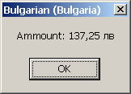
Култури – пример
using System;
using System.Globalization;
using System.Windows.Forms;
class CulturesDemo
{
static void ShowAmmount(
double aAmmount, CultureInfo aCulture)
{
string message = String.Format(
aCulture, "Ammount: {0:C}", aAmmount);
String caption = aCulture.EnglishName;
MessageBox.Show(message, caption);
}
static void Main(string[] args)
{
ShowAmmount(137.25, new CultureInfo("bg-BG"));
}
}

Slide 52
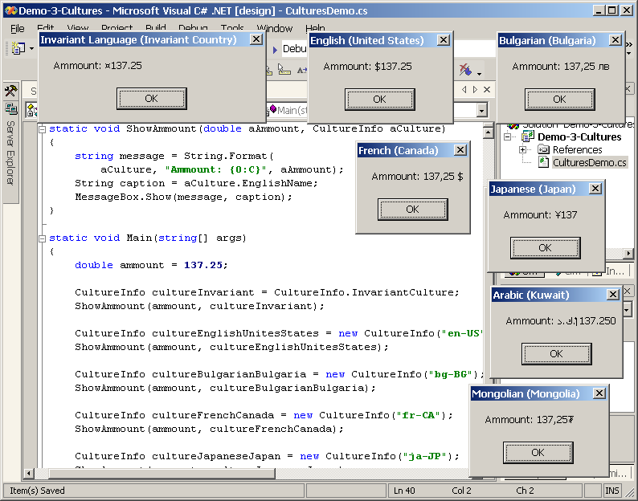
Демонстрация #3
Форматиране на парична сума по правилата на различни култури

Slide 53
Списък на културите – пример
using System;
using System.Globalization;
public class ListAllCulturesDemo
{
public static void Main()
{
CultureInfo[] allCultures = CultureInfo.
GetCultures(CultureTypes.AllCultures);
foreach (CultureInfo ci in allCultures)
{
Console.Write("{0,-11}", ci.Name);
Console.Write(" {0,-4}",
ci.TwoLetterISOLanguageName);
Console.Write(" {0,-4}",
ci.ThreeLetterWindowsLanguageName);
Console.WriteLine(" {0,-30}", ci.DisplayName);
}
}
}

Slide 54
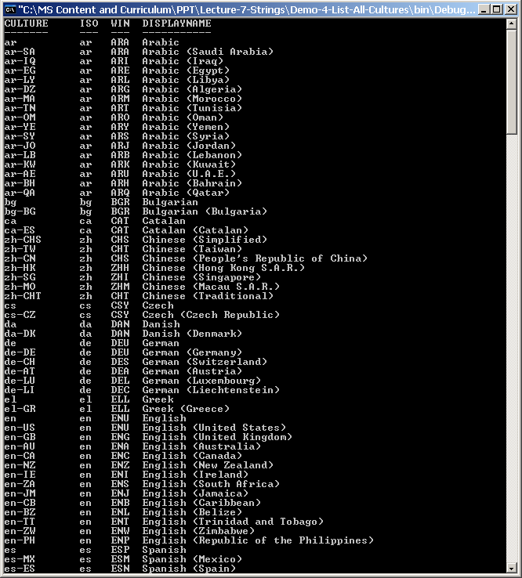
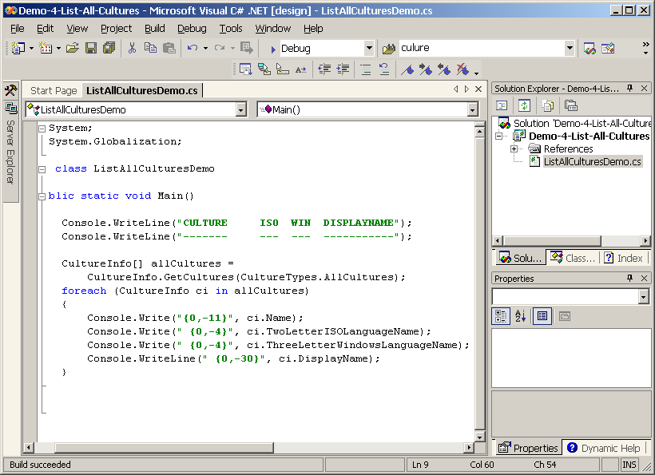
Демонстрация #4
Извличане на списък от всички култури в .NET Framework

Slide 55
Парсване на типове
Парсването на типовете има за цел да конвертира символното представяне на даден тип в инстанция от този тип
Методът Parse(string) е обратният на метода ToString()
Метод Parse(string) имат:
  числовите типове (Byte, Int32, UInt32, Decimal, Double, Boolean, …)
  изброените типове (наследниците на System.Enum)
  типът DateTime (основен тип в .NET Framework за представяне на часове и дати)

Slide 56
Парсване на числови типове
Методът Parse() за числовите типове може да парсва числа, записани в различни формати
Parse(string, NumberStyles) приема параметър NumberStyles, който указва някои опции при парсването, като:
  AllowLeadingWhite – позволява празно пространство преди числото
  AllowDecimalPoint – позволява десетична запетайка (точка)
  AllowCurrencySymbol – позволява в парсвания низ да има символ за валута
  Currency – дефинира съвкупност от опции, подходящи за парсване на парична сума

Slide 57
Парсване на числови типове
Parse(string, IFormatProvider) приема като параметър IFormatProvider, който указва форматиращите настройки за използваната култура:
  форматиране на числата – разделител за хилядите, разделител за дробната част, ...
  форматиране на валутата – символ за валута, местоположение, ...
Parse(string, NumberStyles, IFormatProvider) – комбинира предходните два метода
  позволява задаване на специфичен формат за парсваното число
  позволява задаване на специфична култура

Slide 58
Парсване на числа – пример
static void Main(string[] args)
{
// Set default formatting for current thread
System.Threading.Thread.CurrentThread.CurrentCulture =
CultureInfo.InvariantCulture;
string s = " 000012,54 лв ";
double value = Double.Parse(s, NumberStyles.Currency,
new CultureInfo("bg-BG"));
Console.WriteLine(value); // 12.54
s = "17,345,342.38";
value = Double.Parse(s, NumberStyles.Number,
new CultureInfo("en-US"));
Console.WriteLine(value); // 17345342.38
value = Double.Parse(s, NumberStyles.Number,
new CultureInfo("bg-BG"));
// System.FormatException: Input string was not in a
// correct format.
}

Slide 59
Парсване на дати
За парсване на дати се използва методът DateTime.Parse(string, IFormatProvider, DateTimeStyles)
  IFormatProvider задава форматиращите настройки на културата за часове и дати
  DateTimeStyles задава някои параметри за парсването, като:
    AllowWhiteSpaces – позволява празно пространство в датите
Друг метод за парсване на дати е:
  ParseExact(string date, string format, IFormatProvider) – той позволява задаване на точния формат на датата и часа, които трябва да се парснат

Slide 60
Парсване на дати – пример
DateTime dt = DateTime.Parse(
" Thursday,August 05, 2004 ",
new CultureInfo("en-US"),
DateTimeStyles.AllowWhiteSpaces);
Thread.CurrentThread.CurrentCulture =
CultureInfo.InvariantCulture;
Console.WriteLine("{0:d}", dt);
// Резултат: 08/05/2004
dt = DateTime.ParseExact("5.08.2004 г. 15:47:00 ч.",
"d.MM.yyyy г. HH:mm:ss ч.", new CultureInfo("bg-BG"));
Console.WriteLine("{0:d.MM.yyyy HH:mm:ss}", dt);
// Резултат: 5.08.2004 15:47:00
dt = DateTime.ParseExact("15:53:21", "HH:mm:ss",
CultureInfo.InvariantCulture);
Console.WriteLine("{0:HH:mm:ss}", dt);
// Резултат: 15:53:21

Slide 61
Кодиращи схеми
За представянето на символен низ във вид на последователност от байтове се използват различни кодиращи схеми (encodings)
Такова представяне се използва например, когато трябва символен низ да бъде записан във файл, в база данни или да се предаде по мрежата
В .NET Framework има стандартни класове за конвертиране на символни низове в масив от байтове и обратното
Поддържат се кодирания UTF-8, UTF-16, ASCII и други, например windows-1251

Slide 62
Кодиращи схеми (encodings)
Има различни кодиращи схеми за преобразуване на Unicode низове в последователности от байтове и обратно:
  UTF-16 (UCS-2, Unicode) – кодираща схема, която преобразува всяка 16-битовa Unicode стойност в 2 байта. На практика преобразуване не се извършва, освен ако не е указано да се пренареждат байтовете:
    при подреждане на байтовете в наредба "little-endian" (използвана в архитектурата на Intel) \uABCD се записва като 0xCD 0xAB
    при подреждане на байтовете в наредба "big-endian" (използвана например в Java платформата) символът \uABCD се записва като 0xAB 0xCD

Slide 63
Кодиращи схеми (encodings)
Други кодиращи схеми:
  UTF-8 – кодираща схема, която преобразува всеки 16-битов Unicode знак в 1, 2, 3 или 4 байта в зависимост от кода на този знак и това колко често той се използва:
    знакове \u0000-\u007F – записват се с 1 байт – това са ASCII символите, използвани в САЩ
    знакове \u0080-\u07FF – записват се с 2 байтa – това са символите от европейските, арабските и еврейски езици
    знакове \u0800-\uFFFF – записват се с 3 байтa, с изключение на символите, които се записват с повече от една 16-битова Unicode стойност
    всички останалите – записват се с 4 байта

Slide 64
Кодиращи схеми (encodings)
UTF-8 и UTF-16 са кодиращи схеми без загуба – кодираните низове са еднозначно възстановими
Има кодиращи схеми, които са предназначени за специфични нужди и кодират със загуба:
  ASCII – кодирането ASCII преобразува всички Unicode символи с кодове \u0000-\u007F в съответен ASCII символ, а останалите в символ "?" (0x3F)
  windows-1251 – кодиране, което замества ASCII символите, символите от кирилицата и някои други с байтове в диапазона 0x00-0xFF, а останалите замества със знак "?" (0x3F)

Slide 65
System.Text.Encoding
Класът System.Text.Encoding по зададено кодиране конвертира Unicode символни низове (System.String) в последователности от байтове и обратното
Получаване на инстанция:
Конвертиране на низ към байтове и обратно:
Encoding uft16 = Encoding.Unicode;
Encoding utf16be = Encoding.BigEndianUnicode;
Encoding ascii = Encoding.ASCII;
Encoding windows1251 =
Encoding.GetEncoding("windows-1251");
byte[] bytes = Encoding.UTF8.GetBytes("© Менте™");
string str = Encoding.UTF8.GetString(bytes);

Slide 66
System.Text.Encoding
Класът System.Text.Encoding е базов клас за всички класове, които конвертират символи в байтове и обратното
По-важни методи и свойства на Encoding:
  GetBytes(string) – конвертира символен низ в масив от байтове
  GetString(byte[]) – конвертира масив от байтове в символен низ
  GetChars(byte[]) – конвертира масив от байтове в масив от символи
  GetMaxByteCount(…), GetMaxCharCount(…) – връща максималната дължина на резултата, която може да се получи при конвертирането
  Convert(Encoding, Encoding, byte[]) – конвертира от един encoding в друг

Slide 67
Кодиращи схеми – пример
Encoding utf16le = Encoding.Unicode;
byte[] bytes = utf16le.GetBytes("\uABCD");
Console.WriteLine("0x{0:X} 0x{1:X}", bytes[0], bytes[1]);
// Резултат: 0xCD 0xAB
Encoding utf16be = Encoding.BigEndianUnicode;
bytes = utf16be.GetBytes("\uABCD");
Console.WriteLine("0x{0:X} 0x{1:X}", bytes[0], bytes[1]);
// Резултат: 0xAB 0xCD
Encoding windows1251 =
Encoding.GetEncoding("windows-1251");
bytes = windows1251.GetBytes("Цакам с A♥ и две ♣.");
Console.WriteLine(BitConverter.ToString(bytes));
// Резултат: D6-E0-EA-E0-EC-20-F1-20-41-A6-20-E8-20-E4-E2-
// E5-20-A6-2E
Console.WriteLine(windows1251.GetString(bytes));
// Резултат: Цакам с A│ и две │. (примерът продължава)

Slide 68
Кодиращи схеми – пример
Encoding utf8 = Encoding.UTF8;
bytes = utf8.GetBytes("Ω(x) ≤ Ψ(x)π² ≤ ∫φ(x) ∂x ≤ ⅔");
Console.WriteLine(BitConverter.ToString(bytes));
// Резултат: CE-A9-28-78-29-20-E2-89-A4-20-CE-A8-28-78-
// 29-CF-80-C2-B2-20-E2-89-A4-20-E2-88-AB-CF-86-28-78-29-
// 20-E2-88-82-78-20-E2-89-A4-20-E2-85-94
Encoding ascii = Encoding.ASCII;
bytes = ascii.GetBytes("© 2004 Mente®");
Console.WriteLine(BitConverter.ToString(bytes));
// Резултат: 3F-20-32-30-30-34-20-4D-65-6E-74-65-3F
Console.WriteLine(ascii.GetString(bytes));
// Резултат: ? 2004 Mente?
Encoding western = Encoding.GetEncoding("iso-8859-1");
bytes = western.GetBytes("© 2004 Mente®");
Console.WriteLine(BitConverter.ToString(bytes));
// Резултат: A9-20-32-30-30-34-20-4D-65-6E-74-65-AE
Console.WriteLine(western.GetString(bytes));
// Резултат: c 2004 MenteR

Slide 69
Кодиране Base64
Кодирането Base64 се използва за представяне на последователност от байтове във вид на символен низ
Base64 се ползва, когато трябва да се пренесат бинарни данни през текстова среда, например изпращане на ZIP архив по e-mail
Base64 кодирането преобразува всеки 3 последователни байта в 4 символа (измежду A-Z, a-z, + и /)
В резултат се обемът на данните се увеличава с около 1/3
В .NET Framework за конвертиране от и в Base64 се използва класа System.Convert

Slide 70
Кодиране Base64 – пример
using System;
class Base64Demo
{
static void Main(string[] args)
{
byte[] array = {0x00, 0x3D, 0x80, 0xA0, 0xFF};
string base64 = Convert.ToBase64String(array);
Console.WriteLine(base64);
// Резултат: AD2AoP8=
byte[] array2 = Convert.FromBase64String(base64);
Console.WriteLine(BitConverter.ToString(array2));
// Резултат: 00-3D-80-A0-FF
}
}

Slide 71
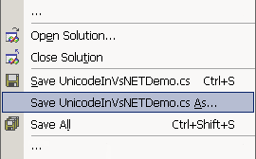
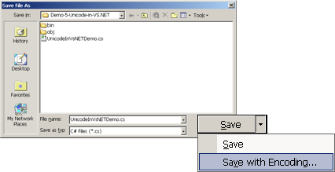
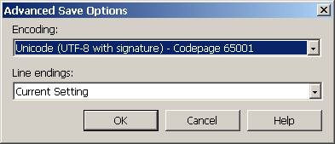
Работа с Unicode във VS.NET
Редакторът на Visual Studio .NET позволява работа с файлове, записани в най-разнообразни кодирания
Ако не укажем друго VS.NET използва кодирането по подразбиране в Windows
Ако искаме да ползваме Unicode символи в сорс-кода на програмите си, трябва да запишем файловете си с кодиране UTF8

Slide 72
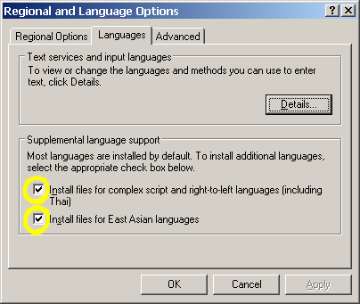
Поддръжка на всички езици
По подразбиране Windows не поддържа всички езици от Unicode стандарта
С цел спестяване на дисково пространство шрифтовете за източноазиатските езици не се инсталират по подразбиране, но могат да се инсталират ръчно:
Settings → Control Panel →

Slide 73
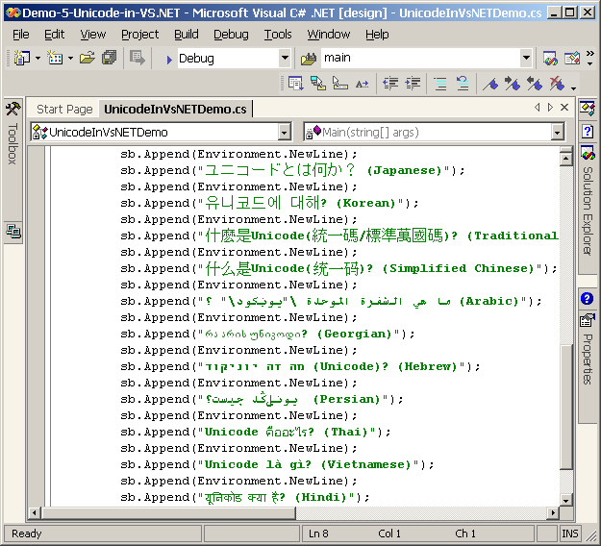
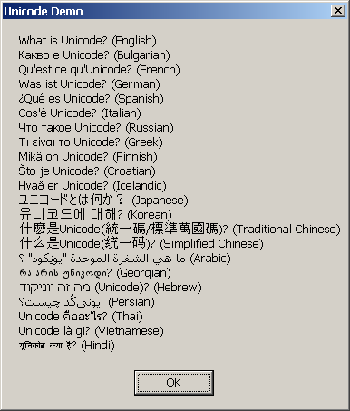
Демонстрация #5
Използване на Unicode в редактора на Visual Studio .NET

Slide 74
Символни низове
Въпроси?

Slide 75
Упражнения
Опишете накратко стандарта Unicode. Каква е основната му идея? Има ли връзка между Unicode и типа System.Char в .NET Framework?
Опишете какво представляват символните низове в .NET Framework. Какво е характерно за класа System.String?
Избройте по-важните методи и свойства на класа System.String и обяснете за какво служат.
Напишете програма, която проверява дали в даден числов израз скобите са поставени правилно (има еднакъв брой отварящи и затварящи скоби, които си съответстват). Използвайте методите и свойствата на класа System.String.

Slide 76
Упражнения
Напишете програма, която по дадена последователност от символи (цел) и даден текст извлича от текста всички думи, които съдържат зададената цел в себе си като подниз. Използвайте само класа System.String.
Напишете програма, която по даден URL адрес във формат [protocol]://[server]/[resource] извлича от него отделните му елементи – [protocol], [server] и [resource]. Например за URL http://www.devbg.org/forum/index.php трябва да извлече [protocol] = "http", [server] = "www.devbg.org" и [resource] = "/forum/index.php". Използвайте методите и свойствата на класа System.String.

Slide 77
Упражнения
Напишете подпрограма, която заменя в даден низ всички поднизове, оградени с таговете <upcase> и </upcase> с еквивалентни на тях низове с главни букви. Подпрограмата трябва да се справя с вложени тагове и (доколкото е възможно) с некоректно зададени тагове. Например при вход: "проба <upcase>алабала </upcase> </upcase>хaхo <upcase>тест <upcase> и пак</upcase> аха</upcase> eho" трябва да връща резултат "проба АЛАБАЛА хaхo ТЕСТ И ПАК АХА eho".
Напишете програма, която обръща думите в дадено изречение в обратен ред. Например изречението "Брала мома къпини." трябва да се преобразува в "Къпини мома брала.". Използвайте класа StringBuilder.

Slide 78
Упражнения
Напишете програма, която претърсва даден текст за дадена дума и намира и отпечатва всички изречения, в които тази дума се среща. Можете да считате, че границата между две изречения е някой от символите ".", "!" и "?", следван евентуално от празно пространство и след него от дума, започваща с главна буква на кирилица или латиница. Например в текста "\tНалей ми бира! Изстина бирата заради тези рег. изрази. Ще сложа две-три в камерата.\n \t Отивам до магазина за още бира." думата "бира" се среща само в първото и последното изречение. Използвайте методите и свойствата на класа System.String.

Slide 79
Упражнения
Даден е речник с думи, който представлява текст във формат "дума значение", по една речникова единица на всеки ред. Да се състави програма, която по дадена дума намира значението й в речника. Използвайте методите и свойствата на класа System.String.
Дадени са текст и списък от думи, разделени със запетайка. Списъкът описва думи, които са нецензурни и не трябва да се съдържат в текста. Напишете програма, която замества всички нецензурни думи от текста със звездички. Например ако имаме текста "Какъв хикс дириш тука бе менте?" и списък с нецензурни думички "менте, хикс", програмата трябва да го преработи така: "Какъв **** дириш тука бе *****?". Използвайте класовете String и StringBuilder.

Slide 80
Упражнения
Напишете програма, която заменя в даден HTML документ всички хипервризки <a href=…>…</а> с метаописание на тези връзки във формат [url href=…]…[/url]. Програмата трябва да се справя с вложени тагове и дори с вложени хипервръзки (въпреки че това не е позволенo в езика HTML). Използвайте методите и свойствата на класовете String и StringBuilder.
Напишете програма, която изважда от даден текстов документ всички поднизове, които приличат на email адрес (последователности от символи във формат <identifier>@<host>… <domain>). Използвайте методите и свойствата на класа System.String.

Slide 81
Упражнения
Напишете метод, който приема като вход символен низ и го отпечатва във вид на последователност от байтове в шестнайсетична бройна система във формата, в който се дефинират низове в C#. Например за низа "Hi!" трябва да се отпечата "\x48\x69\x21". Използвайте методите и свойствата на класа System.String и подходящи форматиращи низове.
Напишете програма, която очаква въвеждане на дата в някой от форматите "dd.mm.yyyy", "dd/mm/yyyy", "dd.mm.yy" или "dd/mm/yy", парсва въведения текст и при успешно разпознаване на някой от форматите отпечатва датата във форматът по подразбиране за текущата култура.

Slide 82
Упражнения
Напишете програма, която за всяко цяло число от 5 до 25 отпечатва таблица с 4 колони – числото (подравнено отдясно, разположено в пространство от 5 символа), числото на квадрат (подравнено вляво, разположено в пространство от 6 символа), корен квадратен от числото (с точност 4 десетични цифри, разположен в пространство 10 символа, допълнено с нули в началото) и натурален логаритъм от числото (разположен в пространство от 8 символа, с възможно най-голяма точност, така че да не остава празно място). Използвайте доколкото е възможно форматиращи низове.
Напишете програма, която въвежда от конзолата едно реално цисло и го отпечатва във вид на валута, специфична за държавите: Австрия, България, Израел, Монголия, Тайван и Япония.

Slide 83
Упражнения
Реализирайте клас "обикновена дроб", който съдържа числител и знаменател (без операциите над обикновени дроби) и му дефинирайте необходимите методи за потребителско форматиране, така че да може да се отпечатва в подходящ вид с Console.WriteLine. Дефинирайте и два форматиращи низа ("N" и "R"), които отпечатват дробта като обикновена дроб (напр. "1/4") и като реално число с точност 2 знака (напр. "0,25").
Напишете програма, която прочита символен низ от конзолата, преобразува го в различни формати (UTF-8, ASCII, windows-1251) и го отпечатва като последователност от байтове в шестнайсетичен вид. Използвайте класа System.Text.Encoding.

Slide 84
Упражнения
Напишете програма, която въвежда синволен низ от клавиатурата и се опитва да го преобразува в число, използвайки формати "XXX XXX XXX.YY", "XXX XXX XXX,YY", "XXXXXXXXX,YYY", "XXXXXXXXX.YY". Програмата трябва да отпечатва за всеки един от тези формати дали парсването е било успешно и какъв резултат се е получил в случай на успех. Използайте метода Double.Parse и ако се налага класа CultureInfo.

Slide 85
Използвана литература
Jeffrey Richter, Applied Microsoft .NET Framework Programming, Microsoft Press, 2002, ISBN 0735614229
MSDN Training, Programming with the Microsoft® .NET Framework (MOC 2349B), Module 7: Strings, Arrays, and Collections
Stephen Gilbert, Computer Science 140, C# Programming, Strings and Exceptions – http://csjava.occ.cccd.edu/~gilberts/CS140S03/slides/140S0309.ppt
MSDN Library – http://msdn.microsoft.com

Slide 86


Използвана литература
Joel Spolksy, The Absolute Minimum Every Software Developer Absolutely, Positively Must Know About Unicode and Character Sets (No Excuses!) – http://www.joelonsoftware.com/articles/Unicode.html

